Slide 1

과목명. | 수치해석
담 당. | 이 상 화 교수님
제출일. | 2020년 11월 07일
공과대학. | 컴퓨터소프트웨어학부
학 번. | 2016025969
이 름. | 정지훈

Slide 2
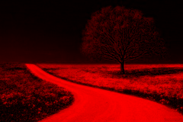
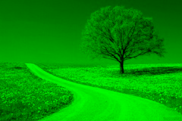
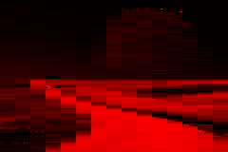

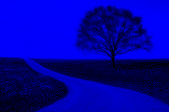

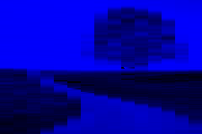

Image1
Original
Results

Slide 3






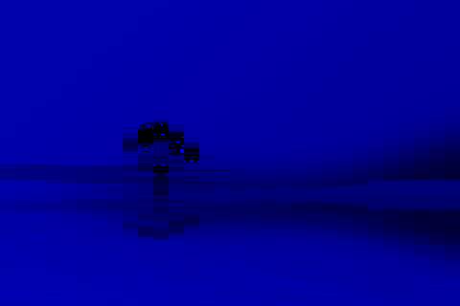

Image2
Original
Results

Slide 4
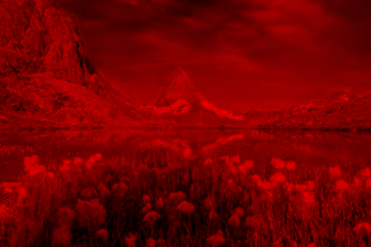
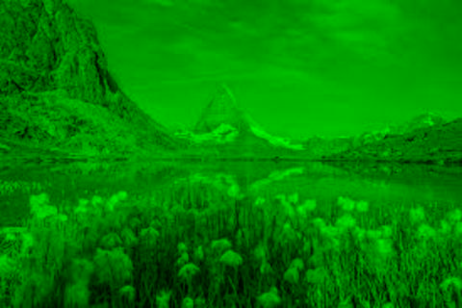
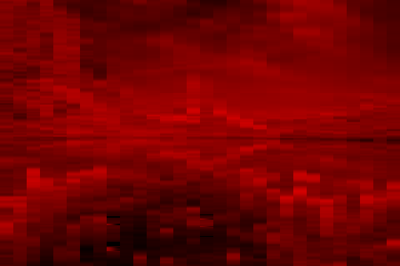

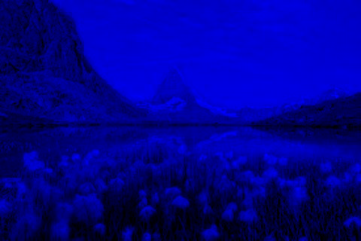
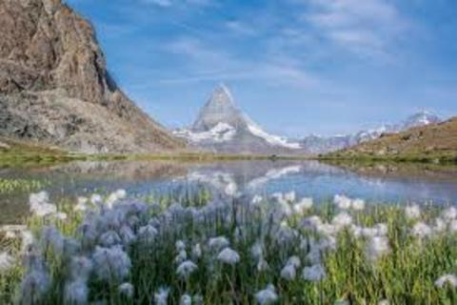
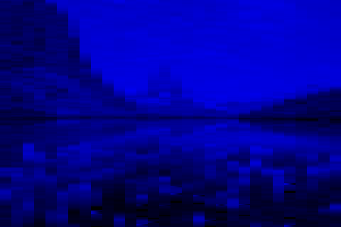

Image3
Original
Results

Slide 5
분석
Dct를 통해 상위 계수 16개를 다시 Idct 했습니다.
색깔이 단조로운 곳은 비슷하지만 나뭇잎같이 변화가 많은 곳은 화질이 좋지않은 것을 볼 수 있습니다.
Scipy 라이브러리를 사용했습니다.

